Slide 1
Встановлення республіки

Slide 2
Завдання уроку
Познайомитися з процесом встановлення республіки у Франції;
Охарактеризувати якобінську диктатуру та її політику;
Визначити характерні риси політики Директорії;
На прикладі якобінської диктатури зрозуміти про аморальність терору

Slide 3
План
Повалення монархії.
Встановлення республіки
Встановлення якобінської диктатури.
Термідоріанська диктатура.

Slide 4
Опорні поняття і дати
Опорні поняття:
Республіка;
Конвент;
Диктатура;
Тотальний терор;
Директорія.
Опорні дати:
22 вересня 1792 р. х проголошення республіки у Франції;
31 травня – 2 червня 1793 р. – прихід якобінців до влади;
24 червня 1794 р. – прийняття Конституції;
27 липня 1794 р. – термідоріанський переворот;
9 листопада 1799 р. – бонапартистський переворот

Slide 5
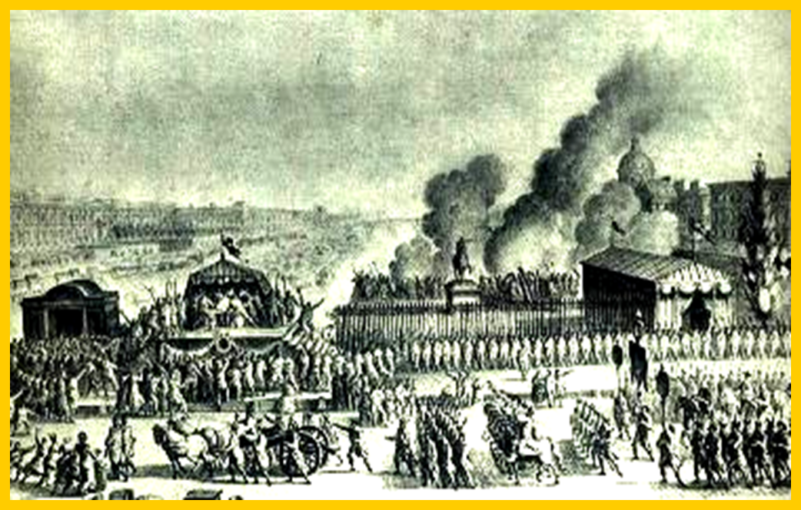
Початок революційних воєн
У лютому 1792 р. Австрія і Пруссія уклали угоду, яка поклала початок першій антифранцузькій коаліції.
Основна вимога – відмова від конституції 1791 р. та передати владу королю Франції.
20 квітня 1792 р. Законодавчі збори оголосили війну Австрії.
Гравюра 1792р.
«Батьківщина в небезпеці!»

Slide 6


Початок революційних воєн
11 липня 1792 р. Законодавчі збори проголосили гасло «Батьківщина в небезпеці!»
Загін національної гвардії з Марселя прийшов до Парижа з піснею Руже де Ліля «Марсельєза»
Франція вступила в період революційних воєн.
Марш Марсельського батальйону.
Гравюра кінця XVIII ст.

Slide 7
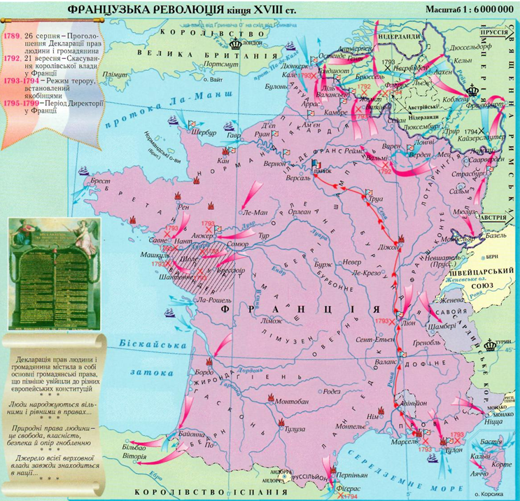

Slide 8
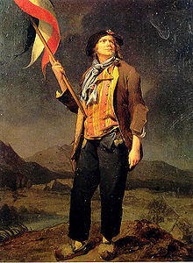
Повалення монархії
Поразки на фронті; зростання цін, спекуляція; прусські війська наближалися до Парижа; зради королівського двору.
10 серпня 1792 р. – повстання – штурм королівського палацу.
Влада перейшла до Комуни, що спиралася на санкюлотів.
Королівська сім»я взята під варту.
Санкюлот

Slide 9
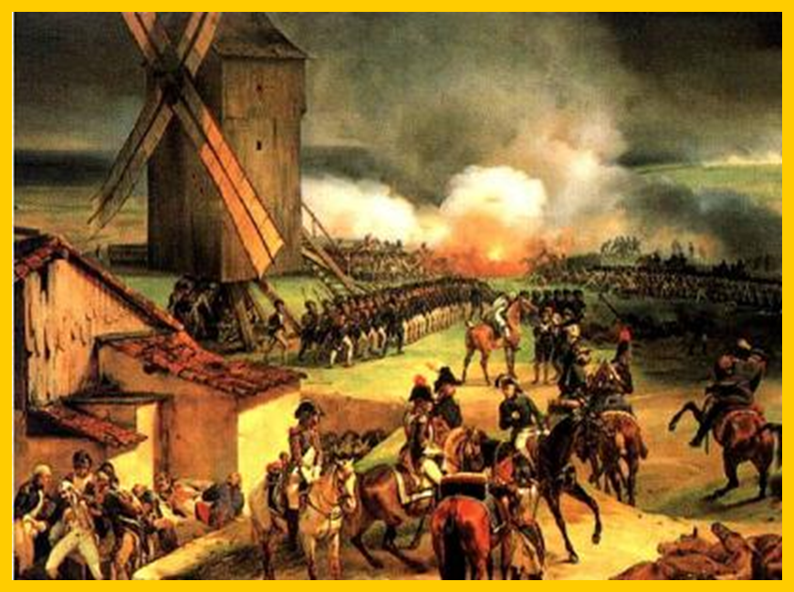
Проголошення республіки
Проголошення виборів до нового вищого законодавчого органу – Національного Установчого Конвенту.
02. – 05.09.1792 р. – кривав різанина у Парижі.
Битва при Вальмі: злам у ході війни ( 20.09.1792р.)
Битва при Вальмі

Slide 10
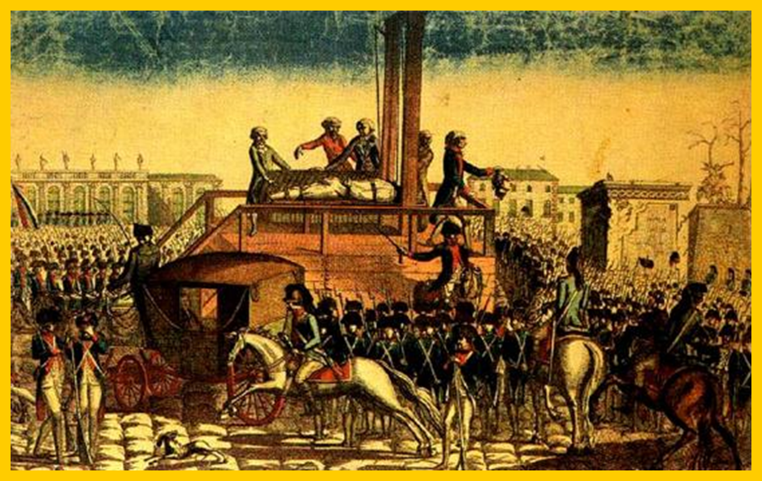
Проголошення республіки
20.09.1792р. – засідання Конвенту.
21.09.1792р. скасування монархії.
22.09.1792р. – проголошення республіки.
Девіз республіки:»Свобода, рівність, братерство!»
21.01.1793 р. – страта короля
Страта короля Людовіка XVI

Slide 11
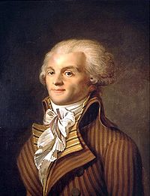
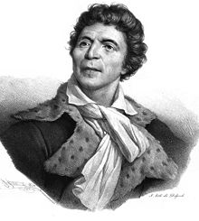
Прихід якобінців до влади
Розширення антифранцузької коаліції – Британія, Іспанія, Сардинське королівство, німецькі держави, Росія.
Рух «скажених» Жака Ру.
Повстання у Вандеї.
Встановлення революційного трибуналу
Заснування нового уряду – Комітету громадського порятунку.
Повстання 31 травня – 2 червня 1793 р. – прихід до влади якобінців
М.Робесп»єр
Ж.П.Марат

Slide 13
Якобінська диктатура
24 червня 1793 р. – прийняття нової Конституції Франції, дію якої у жовтні якобінці тимчасово призупинили.
Конвент отримав необмежені права.
Комітети громадської безпеки та революційні трибунали на місцях, тотальний терор.
Диктатура – нічим не обмежена влада однієї особи або певних політичних сил у державі, що опиралася на силу.

Slide 14
Реформи якобінців
Аграрна реформа й скасування феодальних повинностей.
Закон про максимум цін.
Військова реформа.
Дехристиянізація.
«Революційний календар»
Декрет «Про підозрілих»

Slide 15
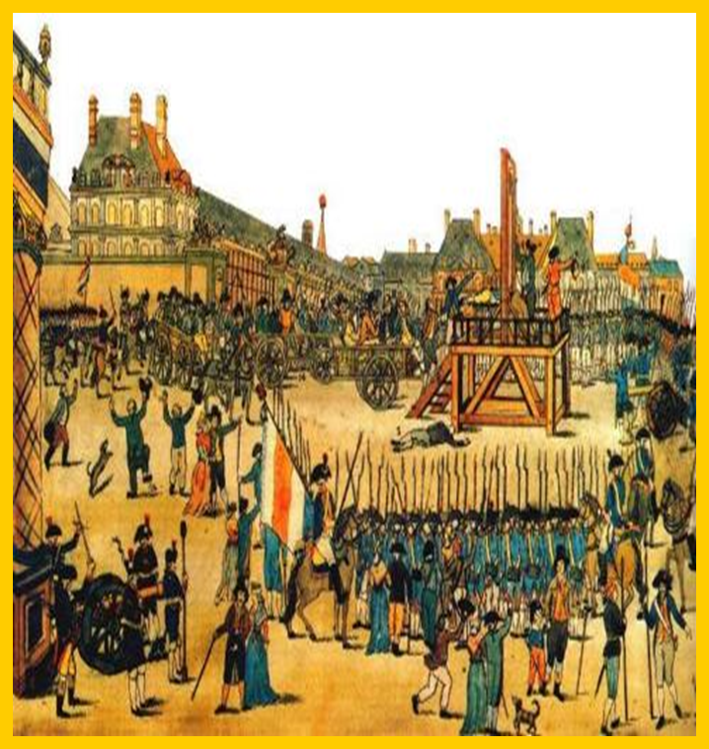
Термідоріанська реакція
Розкол серед якобінців і страта поміркованих якобінців на чолі з Ж.Дантоном.
27 липня 1794 р. ( 9 термідора) – термідоріанський переворот та страта керівників якобінського клубу.
Страта М.Робесп»єра.

Slide 16
Термідоріанська реакція
Термідоріанський терор.
Заборона Якобінського клубу.
Скасування закону «Про підозрілих».
Відміна максимуму цін.
Амністія учасникам вандейського повстання.
22 серпня 1795 року прийнята нова Конституція Франції

